Slide 1

5-8 классы
Геймдизайн
Игровой движок Unity
2024
Notes:
Привет.

Slide 2







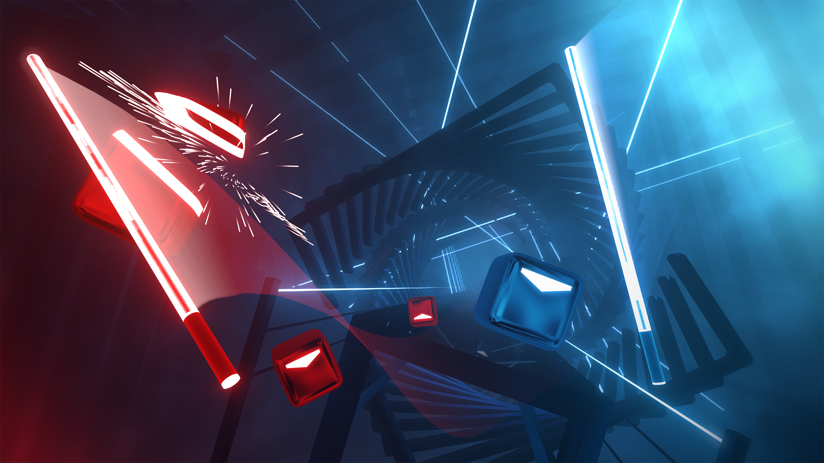


Два самых главных игровых движка
Unity
Unreal Engine
inginirium.ru

Slide 3

Зачем нужен игровой движок?
Если по – простому, то он позволяет нам быстрее разрабатывать игры и совмещать различные компоненты, нужные для создания игр
inginirium.ru

Slide 4
Игровой движок Unity
Версии движка: Unity 6000.0.3f1, Unity 2023.2.20f1, Unity 2023.1.13f1, Unity 2022.3.30f1,
Unity 2022.1.23f1, Unity 2020.3.48f1, Unity 2019.4.40f1
Мы используем версию Unity 2022.1.23f1
Что такое UnityHub?
В UnityHub можно создавать проекты по проверенным шаблонам. Вы также можете управлять проектами и версиями редактора.
inginirium.ru

Slide 5

Создание проекта в UnityHub
inginirium.ru

Slide 6
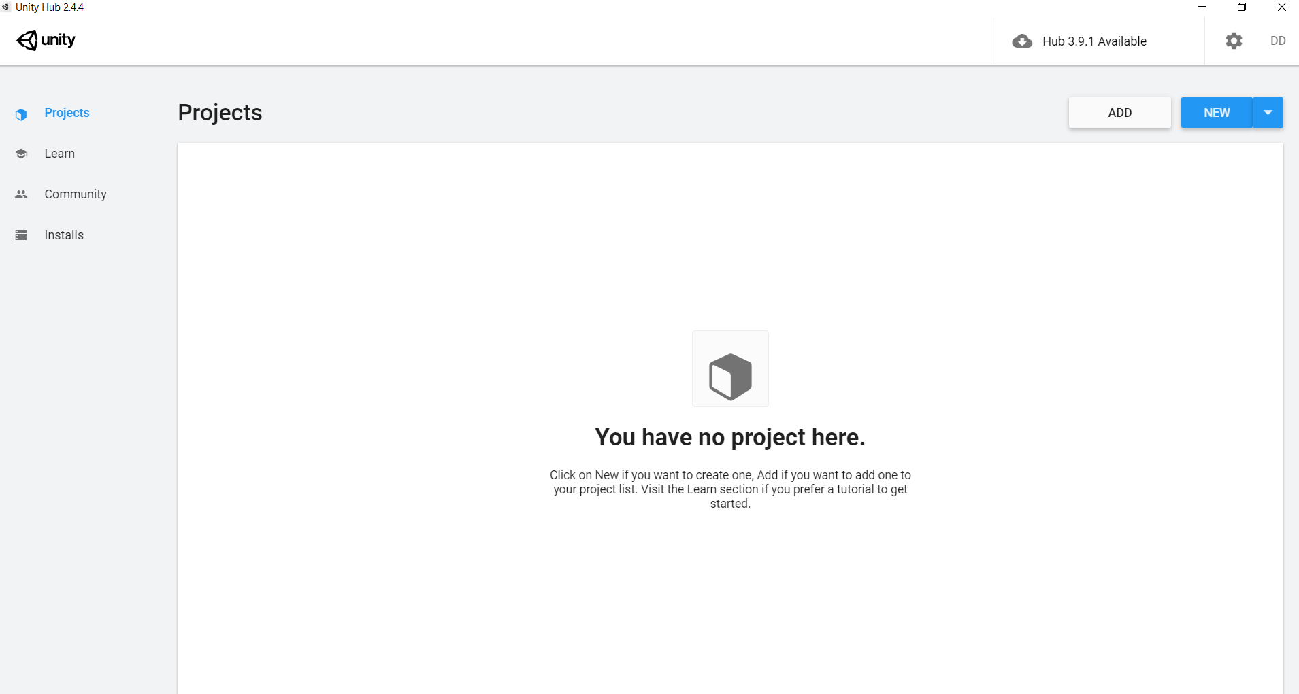
Шаг 1
inginirium.ru

Slide 7
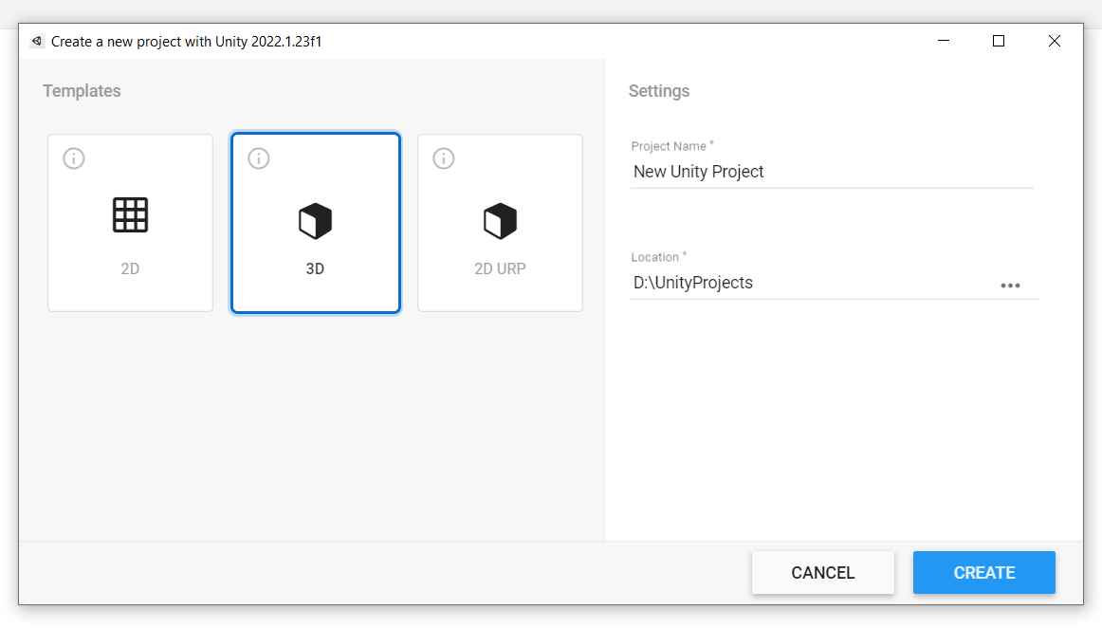
Шаг 2
inginirium.ru

Slide 8
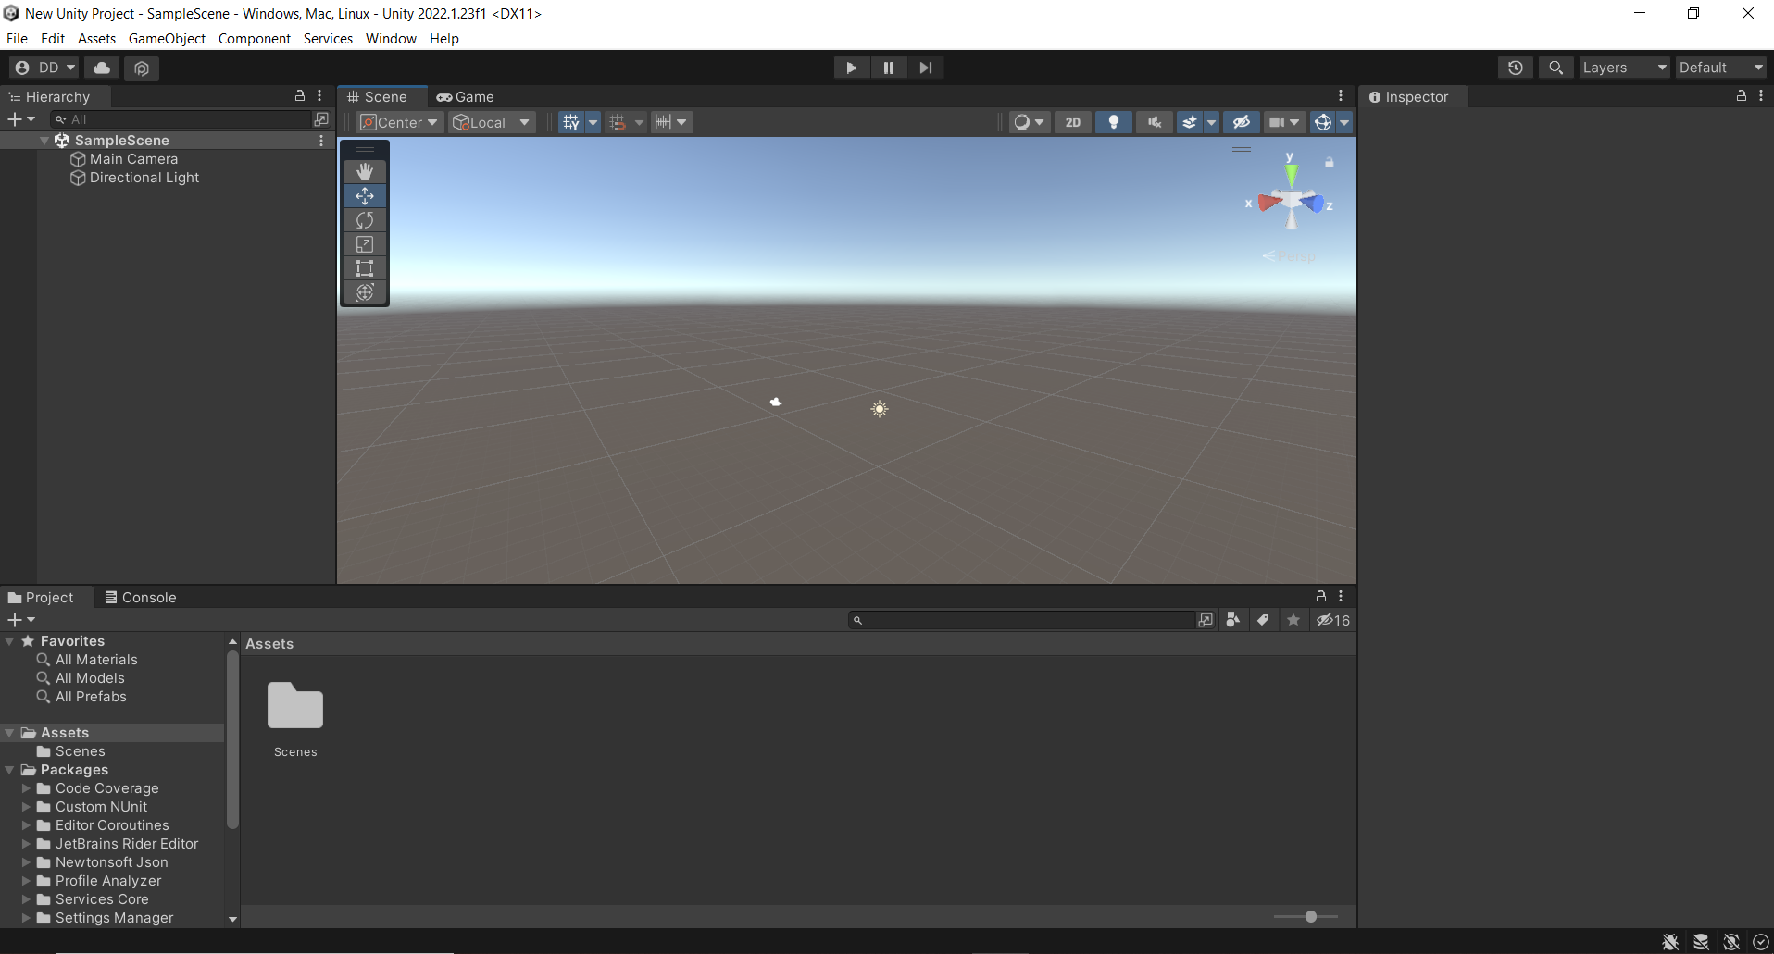
Творите ☺
inginirium.ru

Slide 9
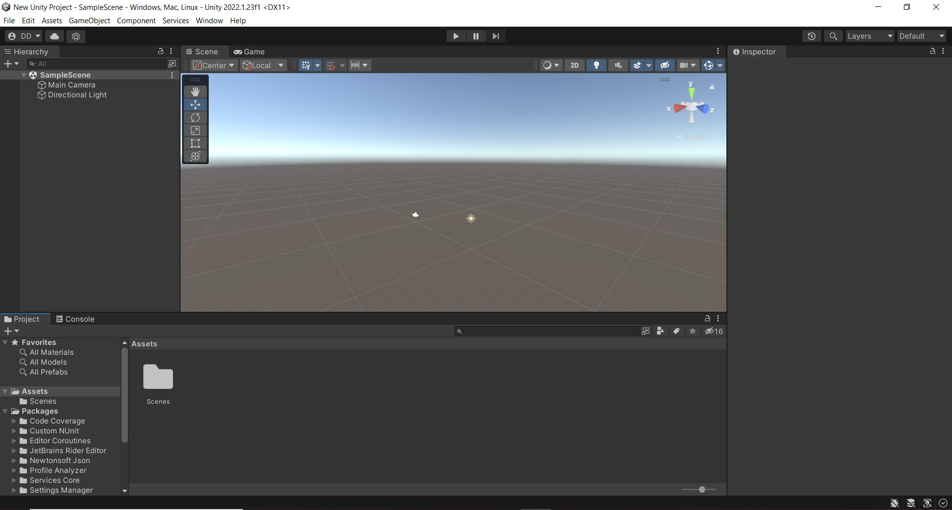
Пройдемся по панели управления
Служит для доступа к основным функциям и инструментам редактора
inginirium.ru

Slide 10
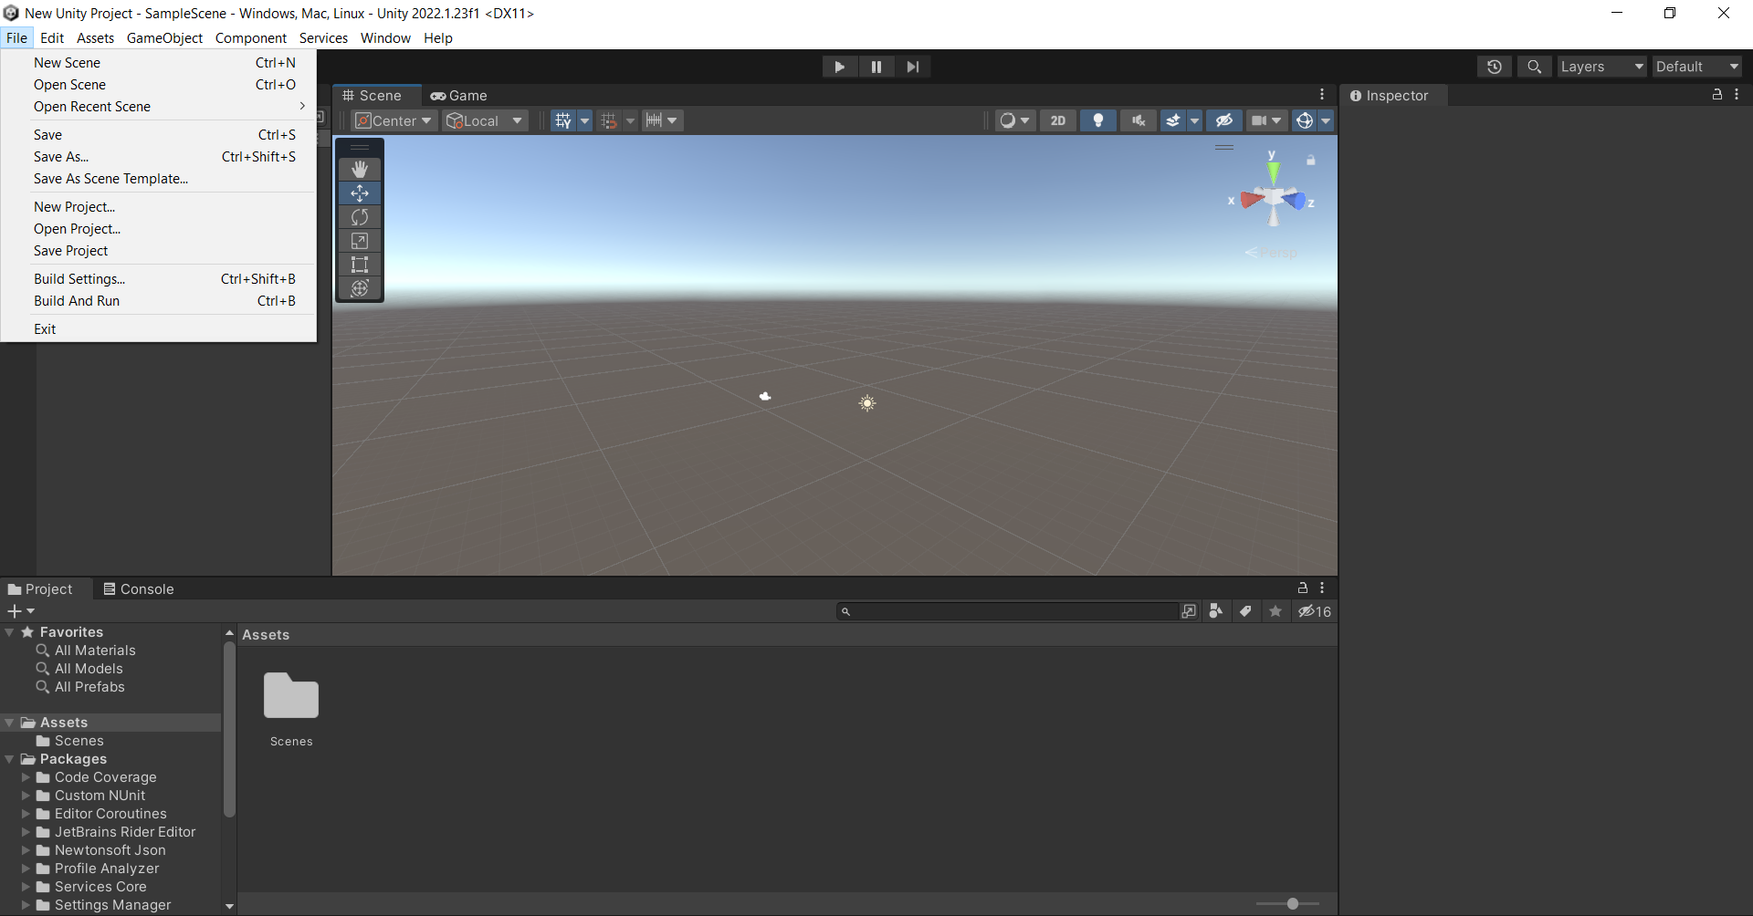
File
Управление проектом и сценами — создание, открытие, сохранение, а также экспорт и выход из Unity
inginirium.ru

Slide 11
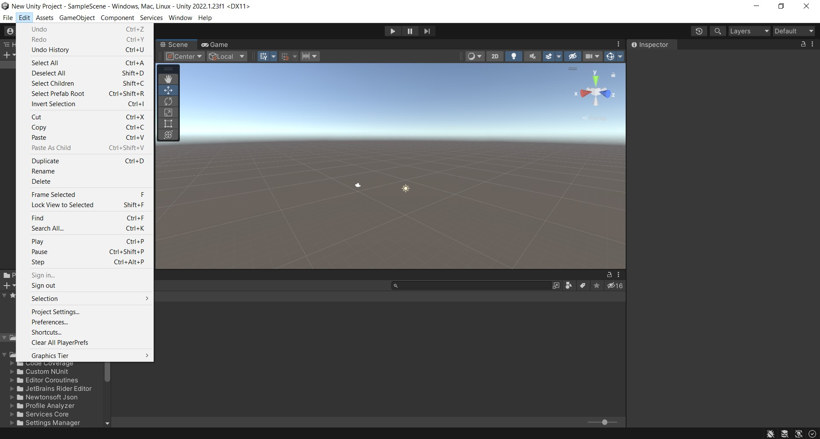
Edit
Выполнение операций редактирования, таких как отмена действий, копирование, вставка, настройки проекта и редактора
inginirium.ru

Slide 12
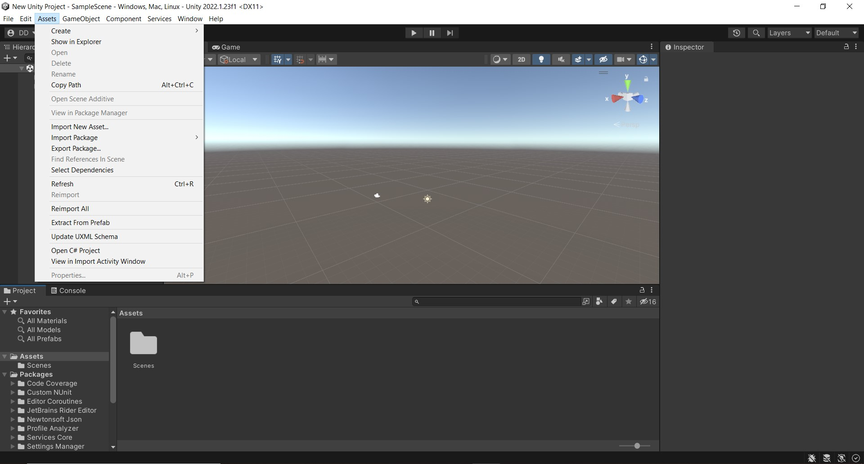
Assets
Управление ассетами (файлами) проекта, их импорт, создание новых объектов (например, материалов, скриптов) и работа с библиотеками
inginirium.ru

Slide 13
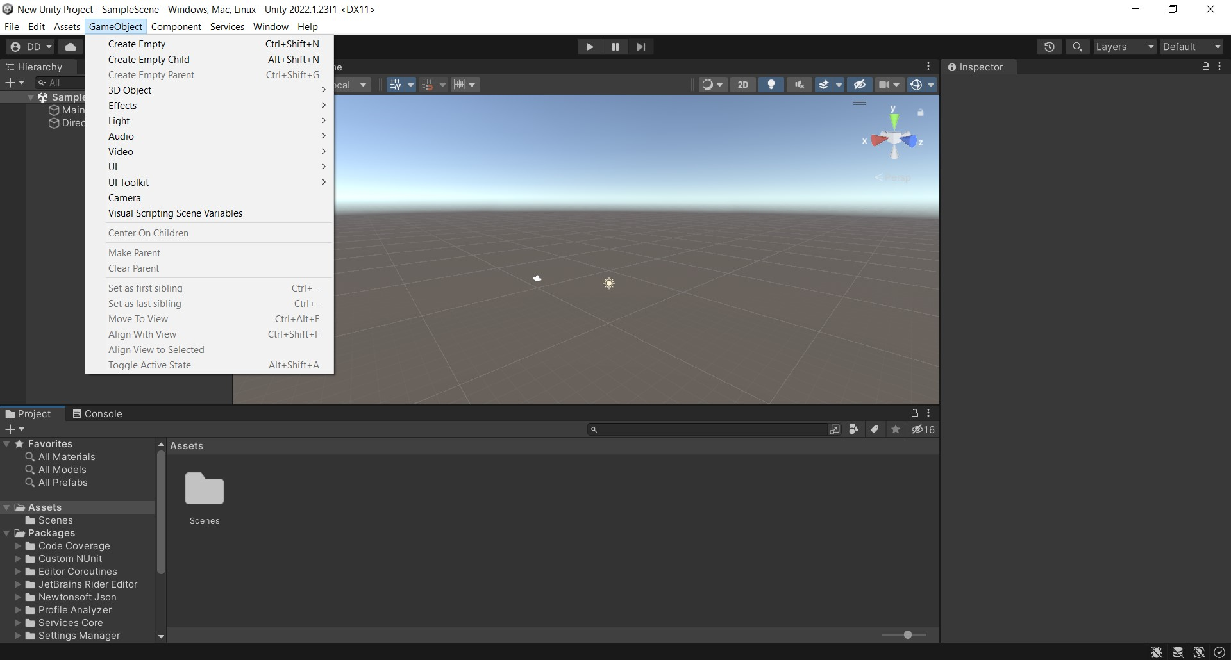
GameObject
Создание и модификация игровых объектов (объектов сцены), таких как 3D-модели, камеры и свет
inginirium.ru

Slide 14
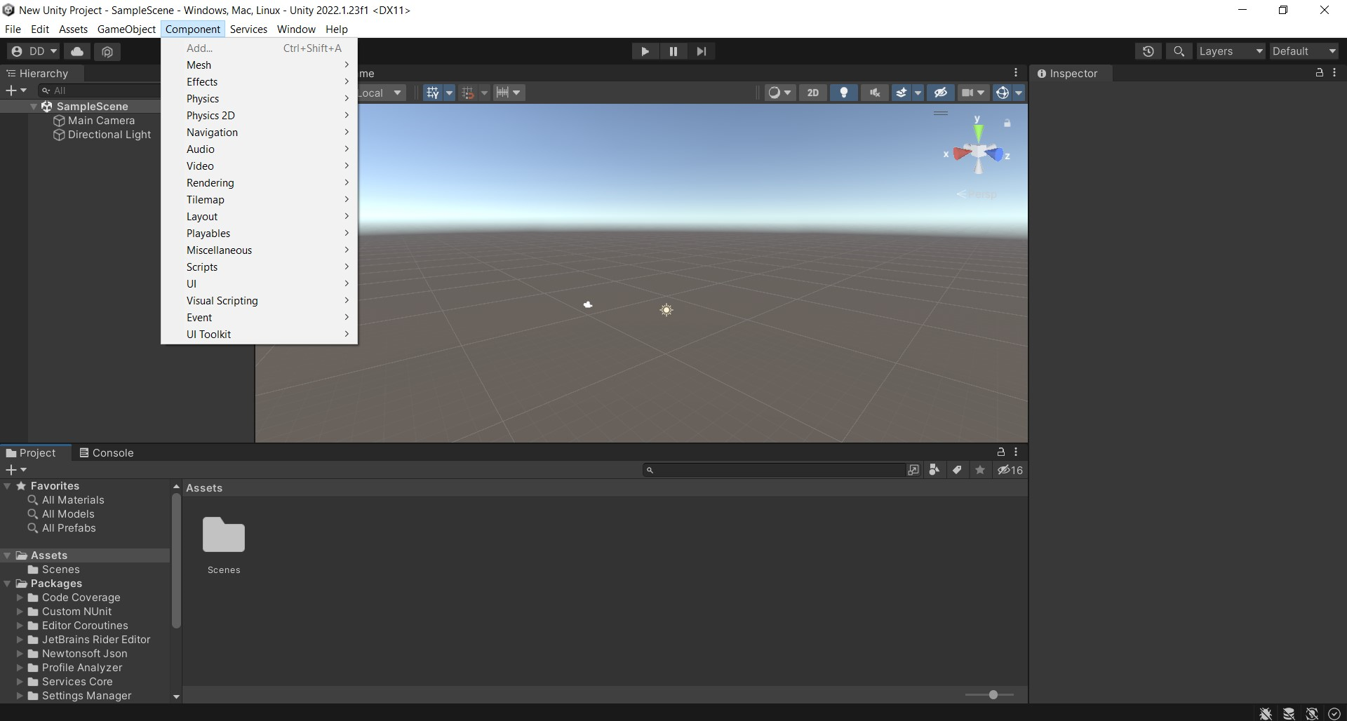
Components
Используется для добавления и управления компонентами, которые определяют поведение и свойства игровых объектов
inginirium.ru

Slide 15
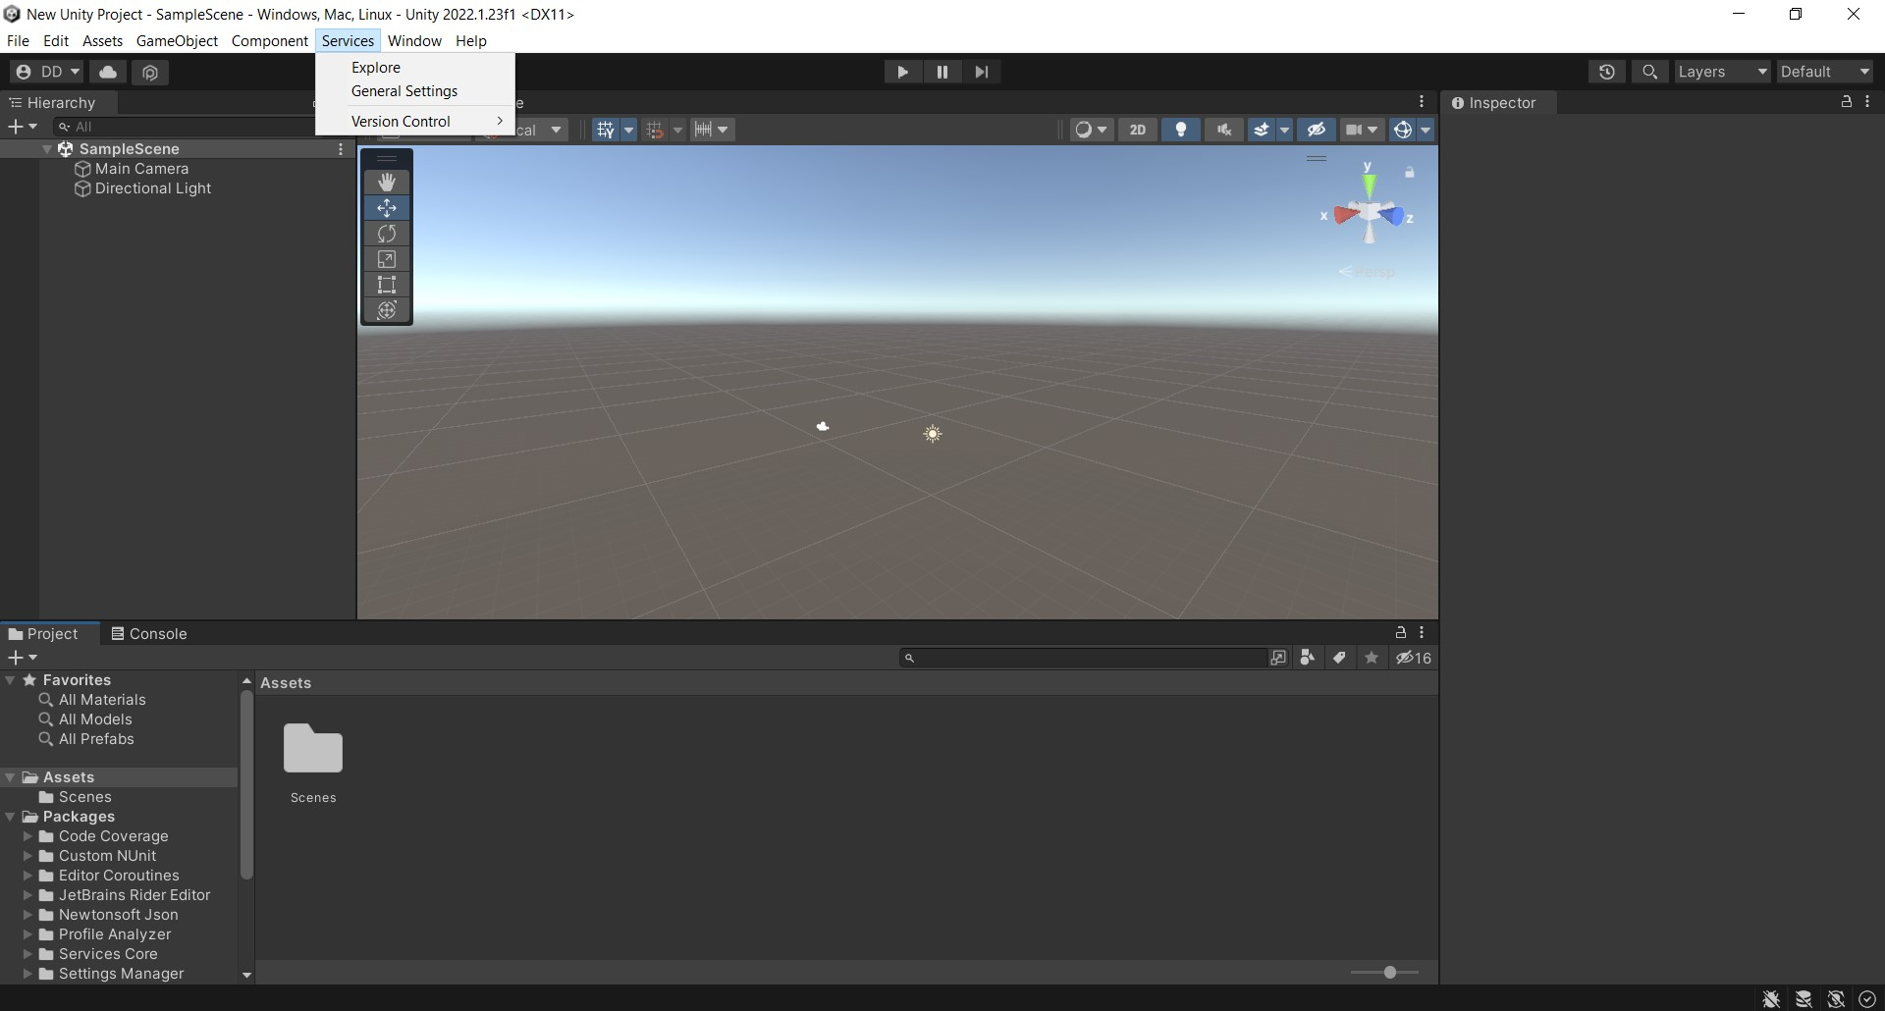
Services
Подключение различных облачных сервисов Unity (например, аналитика, реклама, многопользовательские функции)
inginirium.ru

Slide 16
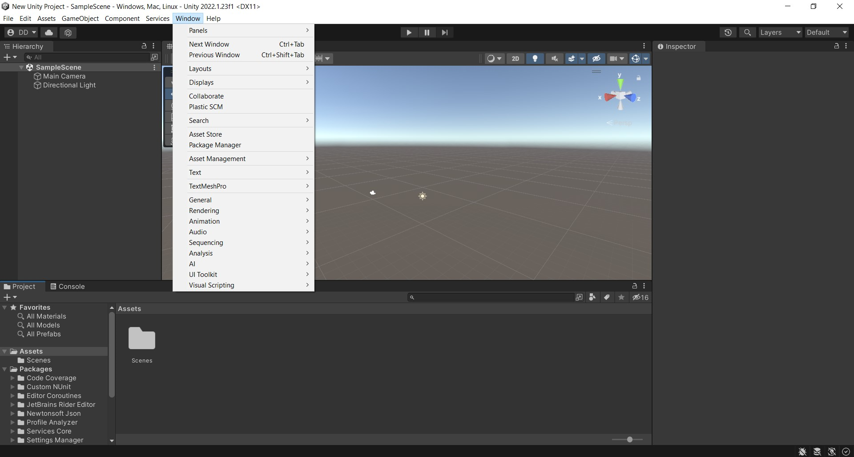
Window
Открытие и настройка окон редактора, таких как Scene, Game, Console и другие
inginirium.ru

Slide 17
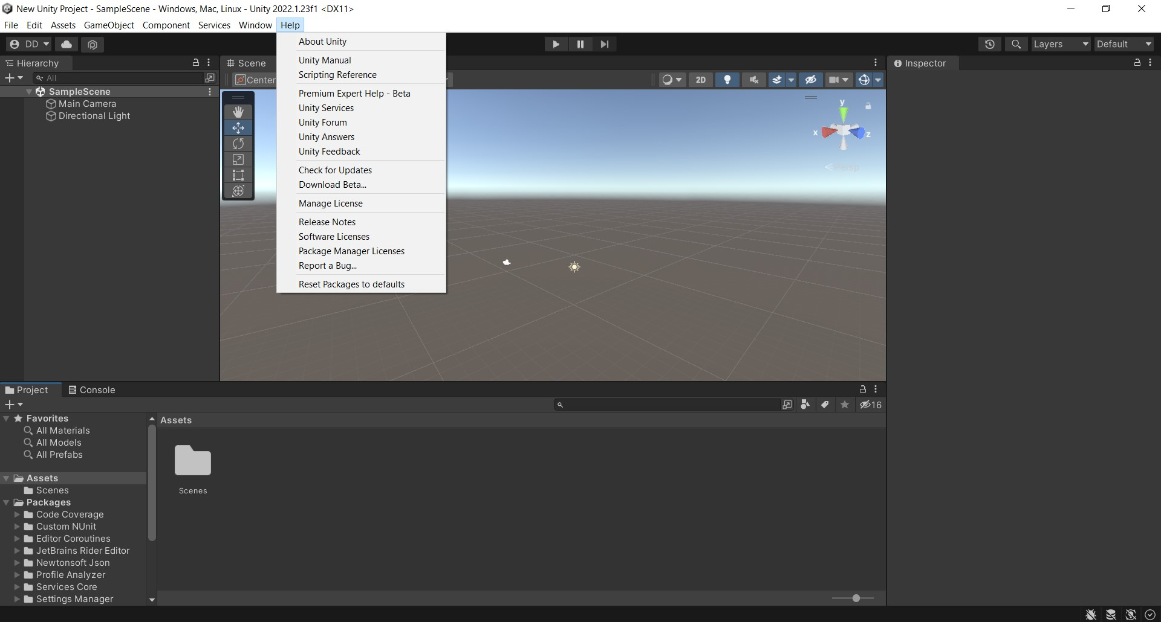
Help
Доступ к документации, учебным материалам, форумам и проверке обновлений
inginirium.ru

Slide 18
Панель иерархии
Показывает все объекты в текущей сцене в виде дерева
inginirium.ru

Slide 19
Панель игра/сцена
Основное рабочее пространство для создания и редактирования игровых объектов
inginirium.ru

Slide 20
Панель «Базовый инспектор»
Отображает свойства выбранного объекта
inginirium.ru

Slide 21
Панель проекта.
Показывает все файлы и ресурсы, используемые в проекте. Нужна в основном, чтобы работать с файлами в папке Assets
inginirium.ru

Slide 22
Задание
Создайте сцену с домиком в ней. Домик сделайте из четырех плоскостей-стен и плоскости пола. Добавьте на сцену шар.
inginirium.ru

Slide 23

Продолжение задания
Покрасьте все предметы на сцене. (Делается с помощью создания материалов в папке Assets и применения их к объектам).
inginirium.ru

Slide 24
Задание
Напишите скрипт, который будет двигать шар по дому с помощью кнопок wasd на клавиатуре.
inginirium.ru

Slide 25
using System.Collections;
using System.Collections.Generic;
using UnityEngine;
public class PlayerController : MonoBehaviour
{
public float speed = 10f; // Скорость движения шара
private Rigidbody rb;
// Вызывается при старте
void Start()
{
// Получаем компонент Rigidbody, чтобы управлять физикой
rb = GetComponent<Rigidbody>();
}
// Вызывается каждый кадр
void Update()
{
// Получаем значения по оси X (влево-вправо) и Z (вперёд-назад)
float moveHorizontal = Input.GetAxis("Horizontal"); // отвечает за A и D
float moveVertical = Input.GetAxis("Vertical"); // отвечает за W и S
// Формируем вектор направления
Vector3 movement = new Vector3(moveHorizontal, 0.0f, moveVertical);
// Применяем силу к Rigidbody для движения шара
rb.AddForce(movement * speed);
}
}
inginirium.ru

Slide 26


СПАСИБО ЗА ВНИМАНИЕ
inginirium.ru

